Slide 1
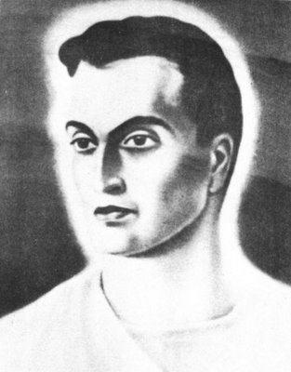
Chamados
e
Escolhidos
Campinas, 17-11-2012
LIGUE O SOM
Transição automática de SLIDES

Slide 2

Estejamos convencidos de que ainda nos achamos a longa distância do convívio com os eleitos da Vida Celeste;

Slide 3
entretanto, pelo chamamento da fé viva que hoje nos trás ao conhecimento superior,

Slide 4
guardemos a certeza de que já somos os escolhidos:

Slide 5
- para a regeneração de nós mesmos;
- para o cultivo sistemático e intensivo do bem;

Slide 6
- para o esquecimento de todas as faltas do próximo,

Slide 7
de modo a recapitular com rigor as nossas próprias imperfeições redimindo-as;

Slide 8
- para o perdão Incondicional,
em todas as circunstâncias da vida;

Slide 9
- para a atividade infatigável
na confraterni-zação verdadeira;

Slide 10
- para auxiliar os que erram;
para ensinar aos mais Ignorantes que nós

Slide 11
- para suportar o sacrifício no amparo aos
que sofrem,
sem a graça da fé renovadora que já nos robustece o espírito;

Slide 12
- para servir além de nossas próprias obrigações, sem direito à recompensa;

Slide 13
- para compreender os nossos irmãos
de jornada evolutiva, sem exigir que nos entendam;

Slide 14
- para apagar as fogueiras do ódio e da
incompreensão, ao preço de nossa própria renúncia;

Slide 15
- para estender a caridade sem ruído, como
quem sabe que ajudar aos outros é enriquecer a própria existência;

Slide 16
- para persistir nas boas obras sem reclamações
e sem desfalecimentos, em todos os ângulos do caminho;

Slide 17
- para negar a nossa antiga vaidade e tomar, sobre os próprios ombros,

Slide 18
cada dia,
a cruz abençoada e redentora
de nossos deveres,

Slide 19
marchando, com humildade
e alegria, ao encontro da vida sublime…

Slide 20
A indicação honrosa nos felicita.
nossa presença nos estudos do Evangelho expressa o apelo que flui do Céu

Slide 21
no rumo de nossas consciências. Chamados para a luz e escolhidos para o trabalho.

Slide 22
Eis a nossa posição real nas benções do “hoje”.

Slide 23
E se quisermos aceitar a escolha com que
fomos distinguidos, estejamos certos igualmente de que

Slide 24
Em breve, “amanhã”, comungaremos felizes com o nosso Mestre
e Senhor.

Slide 25
TEXTO....... Extraído do livro
“Instrumentos do Tempo”,
Chico Xavier /Emmanuel.
IMAGEM . . . . . . Emmanuel
M Ú S I C A. . . . . . . Ave Maria de Gounoud
FORMATAÇÃO . . REINALDO
reinaldogp2000@yahoo.com.br
WWW.SERGRASAN.COM/REINALDOSLIDES
F i m

